Slide 1
Biologi 2
Blodet

Slide 2
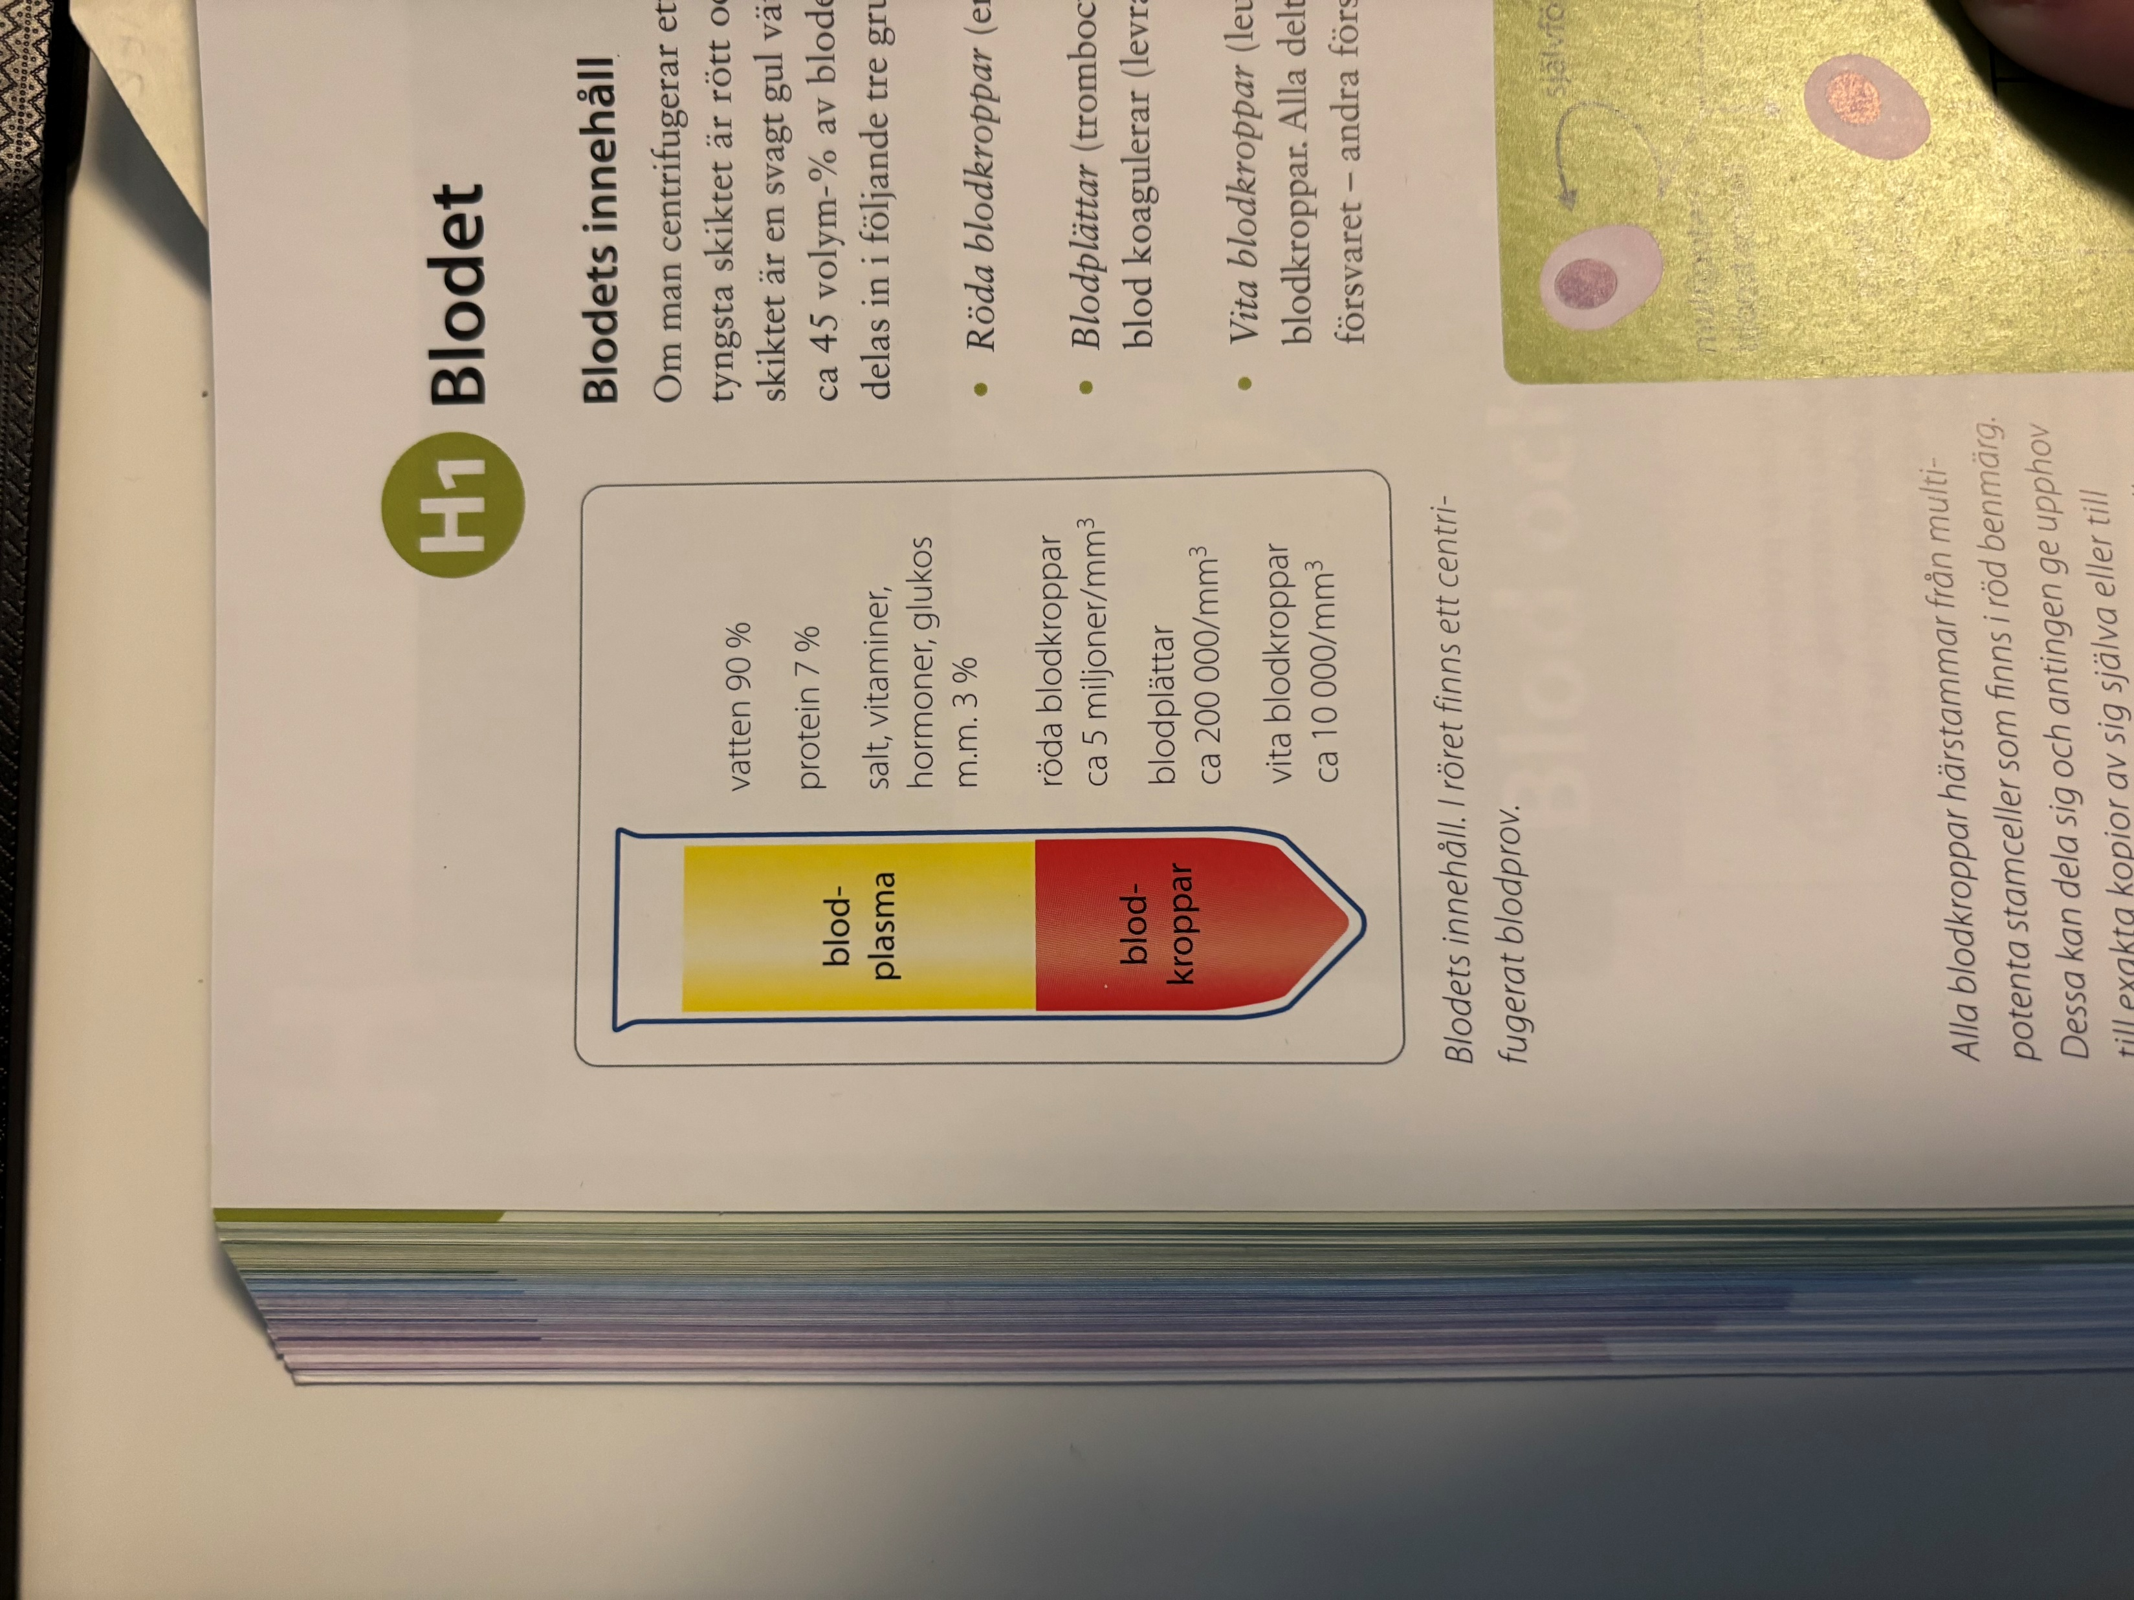
Blodets innehåll
Av volym utgör:
Blodplasma 55%
Blodkroppar 45%

Slide 3
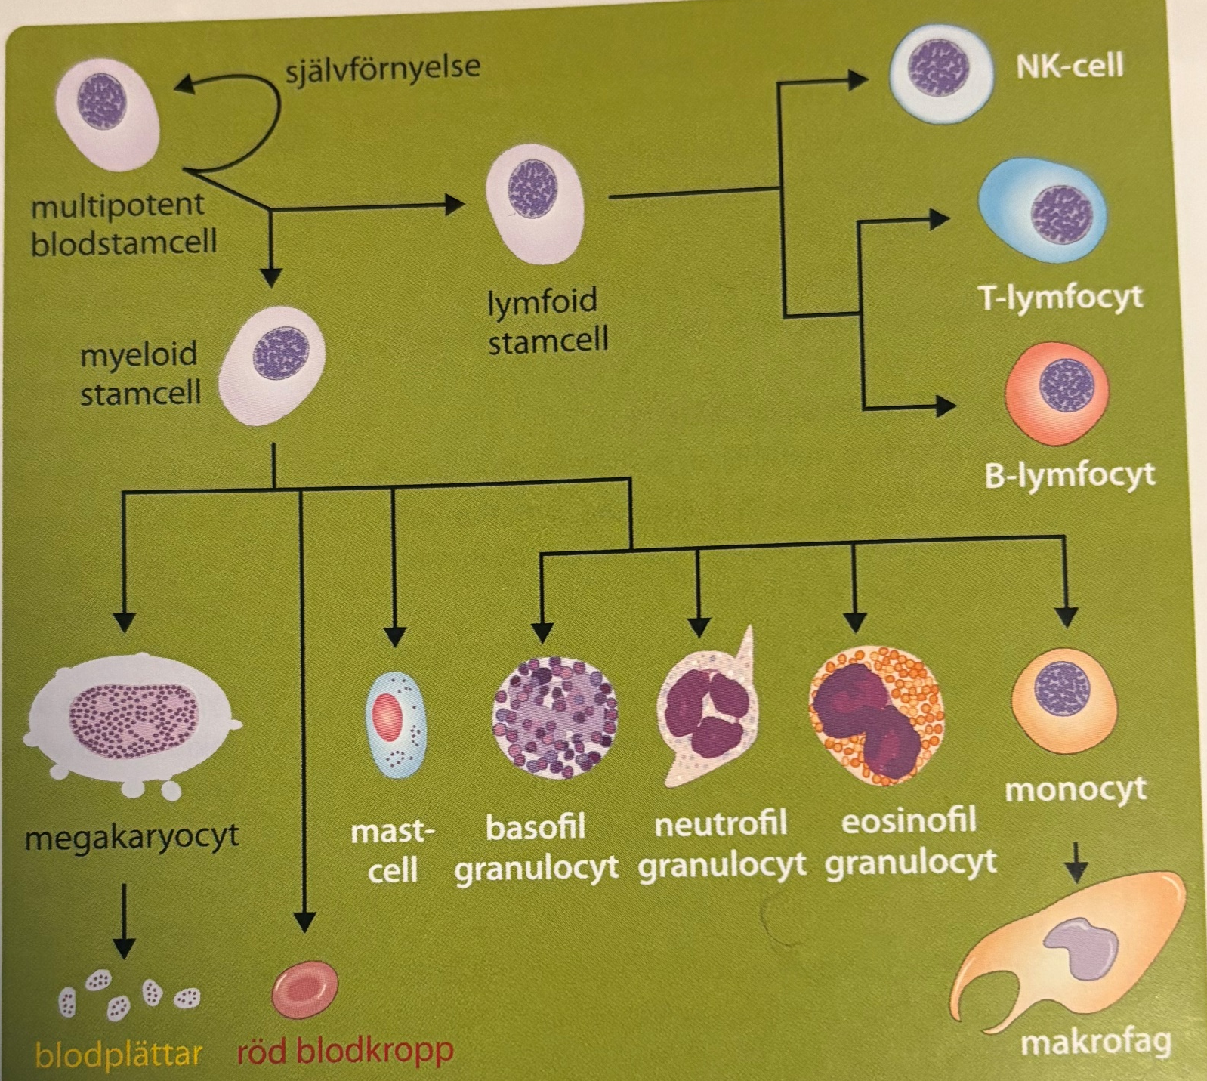
Blodkroppar
Alla blodkroppar härstammar från multipotenta stamceller som finns i röd benmärg
Tre huvudgrupper:
Röda blodkroppar (erytrocyter)
Blodplättar (trombocyter)
Vita blodkroppar (leukocyter)
Notes:
Stamceller ger upphov till alla typer av blodkroppar
Vilken typ bestäms av genreglering som påverkas av kroppens behov
Är man sjuk?
Befinner man sig på hög höjd?

Slide 4
Blodplasma
Ungefär 90% av blodplasma utgörs av vatten som transporterar lösta ämnen:
Salter
Vitaminer
Hormoner
Glukos
Blodproteiner
Den vanligaste blodprotein heter albumin
Osmotiska vattenupptagning till blodkärlen
Notes:
Andra blodproteiner:
Globuliner (globulära blodproteiner)
Antikroppar, enzymer
Fibrinogen delta i blodkoaggulering
Avlägsnas fibrinogenet från plasma återstår serum
Lipoproteiner har proteiner ytterst för stabilisering, ökat vattenlöslighet, och igen kännedom mellan celler

Slide 5
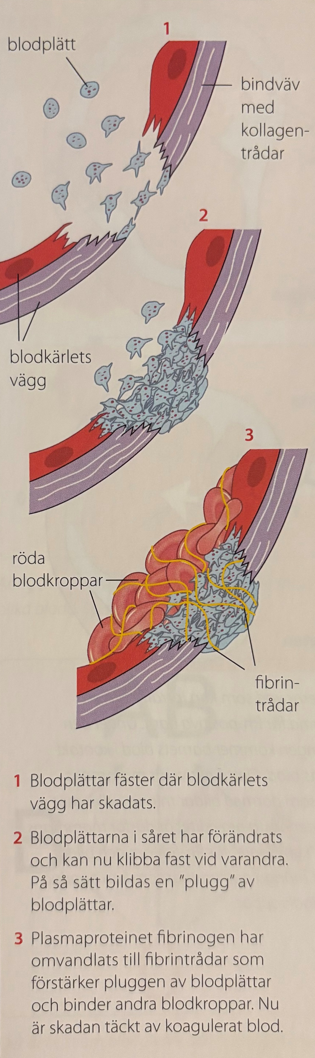
Blodplättar
Kroppen har 5L blod som cirkulerar
1-2L blodförlust kan vara livshotande
Vid blödning täpps såret av blodplättar (trombocyter) som koagulerar blodet och bildar en sårskorpa

Slide 6
Blodplättar
Blodplättar är inte celler, utan fragment av en modercell (megakaryocyt)
Normalt fäster blodplättar inte
När blodkärl skadas friläggs kollagentrådar som blodplättar fäster till och då ändras blodplättars form
Andra blodplättar kan nu fäster till dessa ny-formiga blodplättar

Slide 7
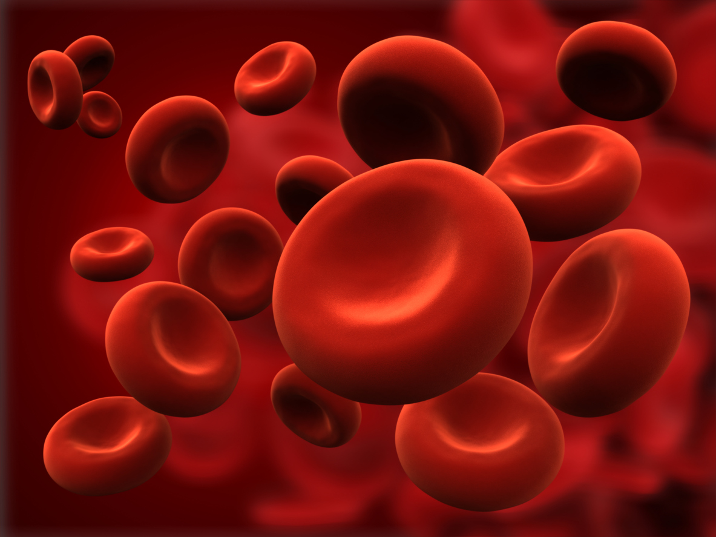
Röda blodkroppar
Människans minsta celler
Formad som små skivor med en fördjupning i mitten
Ökat yta för mer effektivt diffusion av syre och koldioxid
Saknar cellkärna, vilket ger mer plats åt hemoglobin
Notes:
Utan cellkärna saknar de DNA = ingen celldelning
De är nybyggda hela tiden av stamceller i benmärgen
Förbrukade röda blodkroppar sönderdelas i levern
Hemoglobin omvandlas till bilirubin (gallfärgämnet)
Järnet som ingick i hemoglobin transporteras till benmärgen

Slide 8
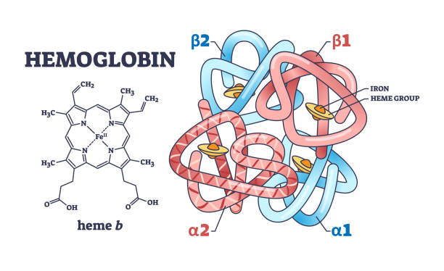
Hemoglobin
Mycket effektivt binder syrgasmolekyler (ca. 98%)
Hemoglobin som färgar de röda blodkropparna och därmed blodet:
När hemoglobin binder syrgas blir den röda färgen ljusare
Syrerik blod i det stora kretsloppets artärer är ljusare än syrefattig blod i det stora kretsloppets vener

Slide 9
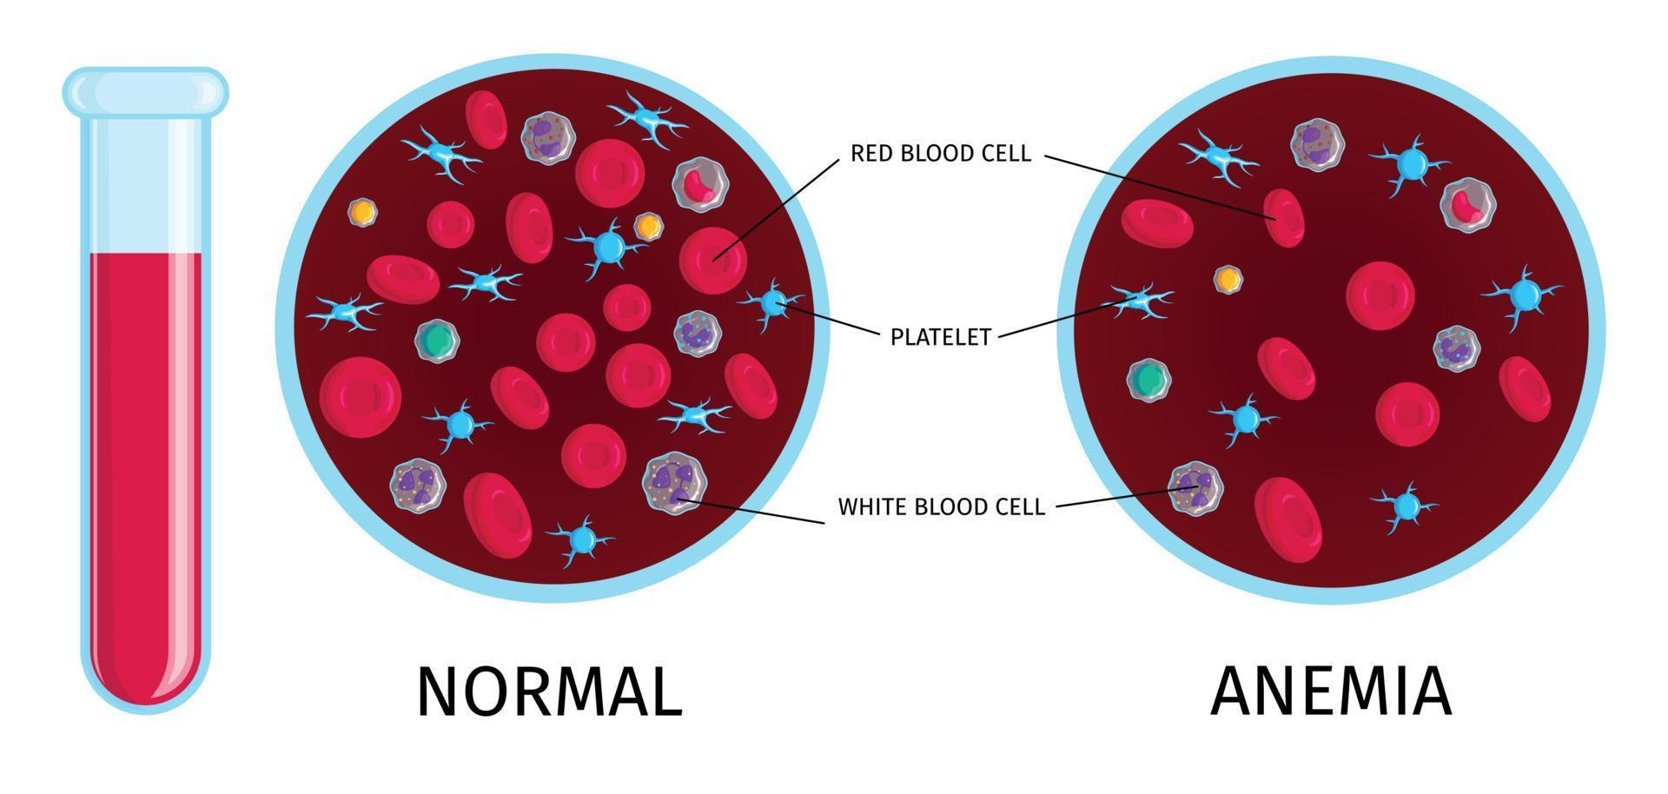
Anemi
Har kroppen brist på järn störs nybildningen av hemoglobin
Försämrat förmåga att transportera syrgas
Trötthet och blekhet
Kallas anemi (även blodbrist)
Järnbrist uppstår främst i samband med blodförlust
Notes:
Järnrik föda: baljväxt (linser, bönor), spenat och fullkornsprodukter, frön (pumpakärnor), nötter, kött
Järnbrist är vanligast orsaken till anemi, men…
Brist på vitamin B12 eller folsyra (B9) som krävs för produktionen av röda blodkroppar

Slide 10
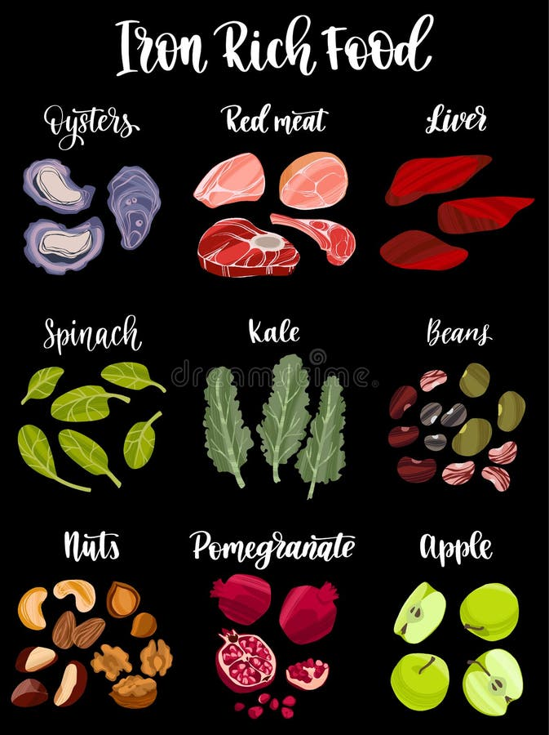
Anemi
Järnrik föda minskar risken för järnbrist
C-vitaminer gynnar tarmens förmåga att ta upp järn
Kaffe och te innehåller tanniner som binder järn och motverkar upptaget i tarmarna
Anemi kan också orsakas av brist på vitamin-B₁₂ och folsyra (vitamin-B₉)
Notes:
Järnrik föda: baljväxt (linser, bönor), spenat och fullkornsprodukter, frön (pumpakärnor), nötter, kött
Järnbrist är vanligast orsaken till anemi, men…
Brist på vitamin B12 eller folsyra (B9) som krävs för produktionen av röda blodkroppar

Slide 11
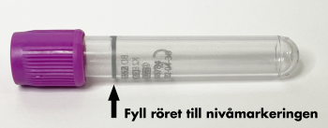
Blodvärde
Vid ett blodprov då blodvärde bestäms är det Hb-värdet som mäts
Hemoglobinhalten
En kvinnas Hb-värde bör vara högre än 120 g/dm³ blod
En mans bör vara drygt 130 g/dm³ blod

